Slide 1
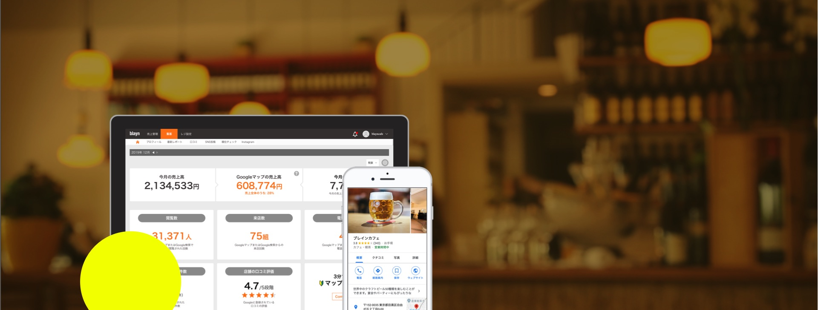

導入実績5,000店舗のPOSレジメーカーが開発
コロナ時代完全対応！！
初期費用0円で提案できる
オンライン集客ツール
BME(ブレインマップエンジン)
費用対効果が
一目でわかる

Slide 2


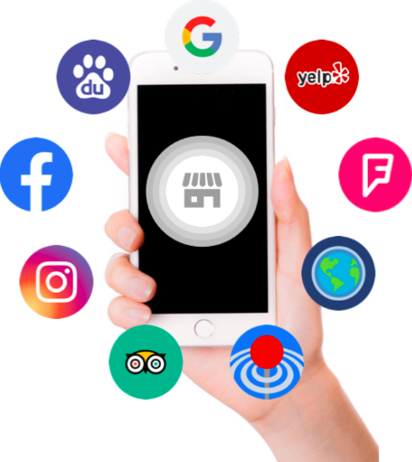



オークションマーケティングからクオリティマーケティングに
集客は個の時代へ
高額な広告料金により、ポータルサイト内で上位表示
質の高いお店がマップ、SNS内で上位表示

Slide 3
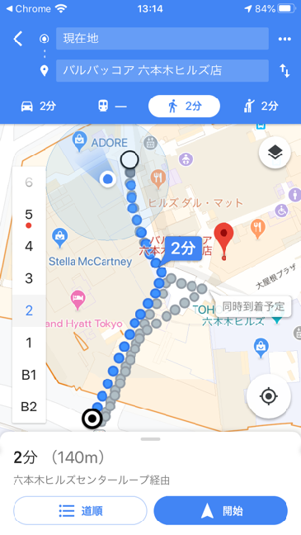
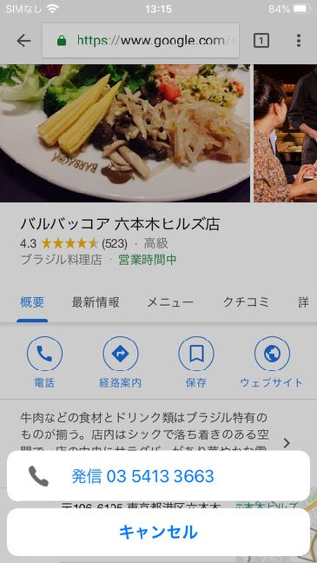
BME(ブレインマップエンジン)とは
①Googleで検索
②お店の情報を確認
③経路案内や電話予約をダイレクトに
MEO対策※の中でも最大級の効果があると言われている《サイテーション》を重視。
さらに高度なSEO対策を加えることにより、Google検索エンジン/Googleマップにおいて、
｢業態×エリア｣で検索をした際に、お店のアカウントを上位表示させるサービスです。

Slide 4
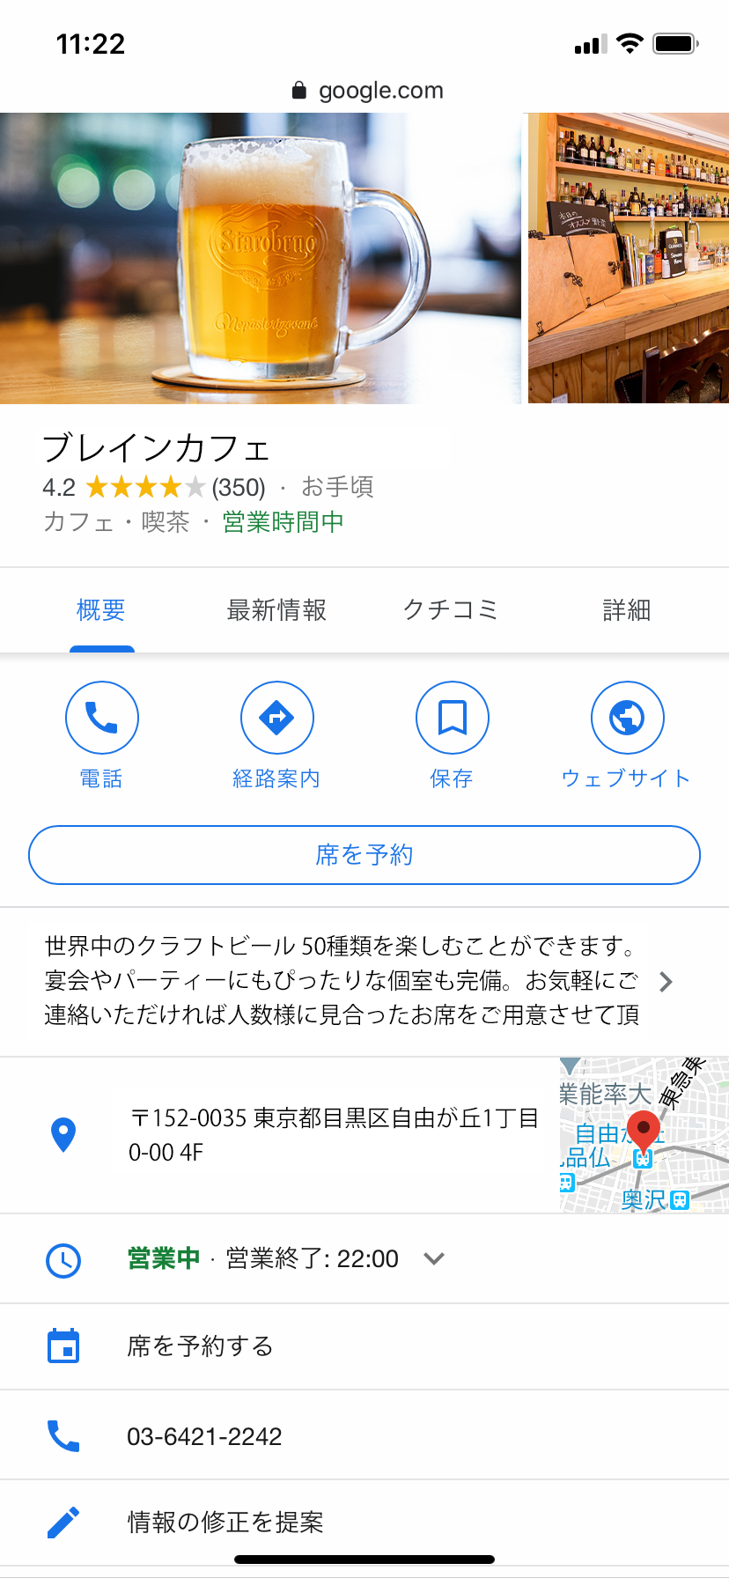
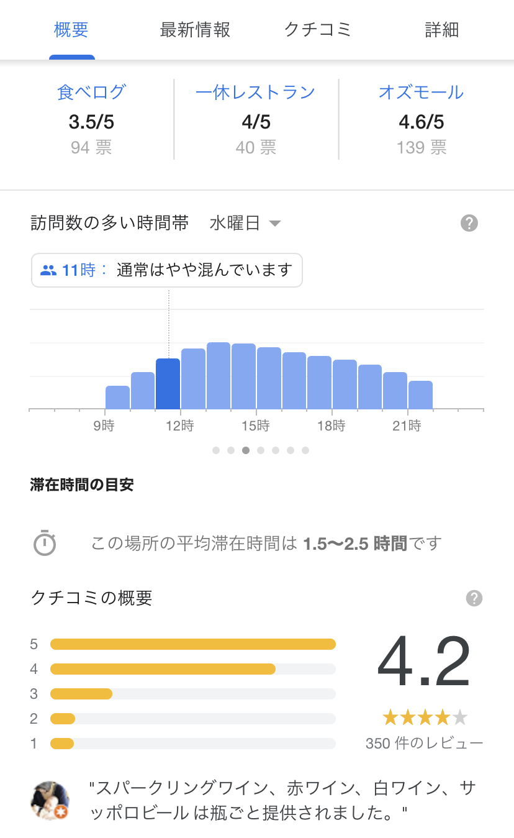
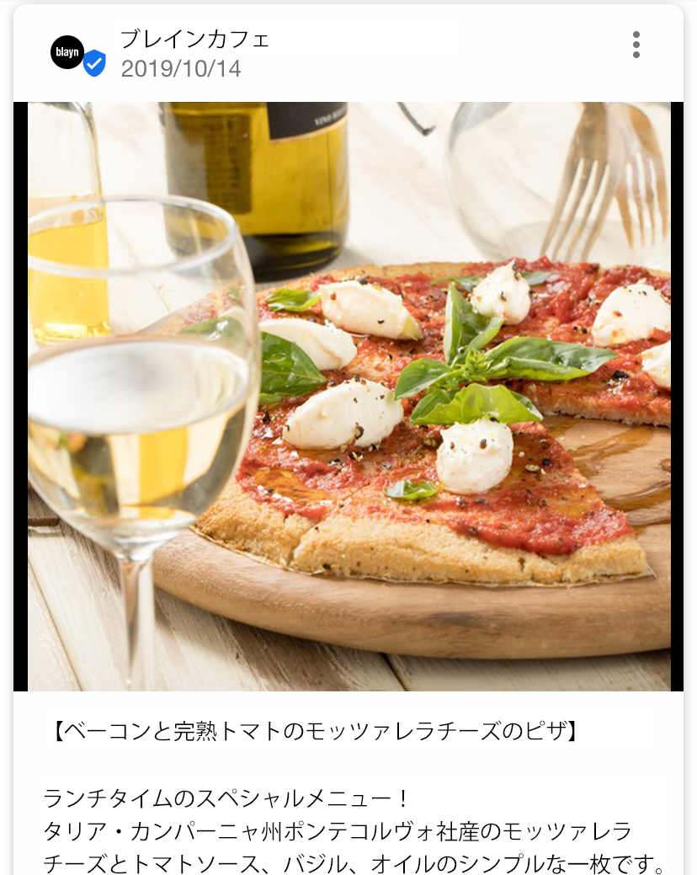
MEOを軸にしたサービス
(マップエンジン最適化)
ユーザーのポータルサイト離れやSEO対策の飽和状態もあり、MEO対策に注力したいというニーズは高まっております。
約74%のユーザーがGoogleから「業態×エリア」で検索し、画面占有率の高いGoogleマイビジネスを見てお店を選択をしています。
SNS
ポータルサイト
写真・動画
ストリートビュー
混雑状況
ライブ
【MEOとは？】
電話・経路案内
ウェブサイト
お店のアカウントをタップすると左図の表示になり、口コミや写真を見てお店を選び、席の予約をしたら経路案内まで一通りが完結します。
Googleマイビジネスを上位表示させることが集客において多くの効果もたらしており、上位表示させるための対策をMEOと呼びます。
住 所
営業時間
口コミ
投 稿
質問と回答

Slide 5










BMEの強み1
独自開発のサイテーションシステム
MEO対策の中でも最大級の効果がある《サイテーション》を重視、Googleが世界基準と認めている26媒体にお店のアカウントを自動生成します。SNSなど、Web上に存在する店舗情報は全てが正しいとは限らず、店舗名などの表記が統一されていません。ブレインは独自の技術によって店舗情報を一元管理し、ネット上の店舗情報を統一することに成功しました。
統一された正しい店舗情報をGoogleマップは信頼できる情報だと認識し、検索ランキングも上位に表示されるようになります。
26のSNS、地図サービスに対応

Slide 6
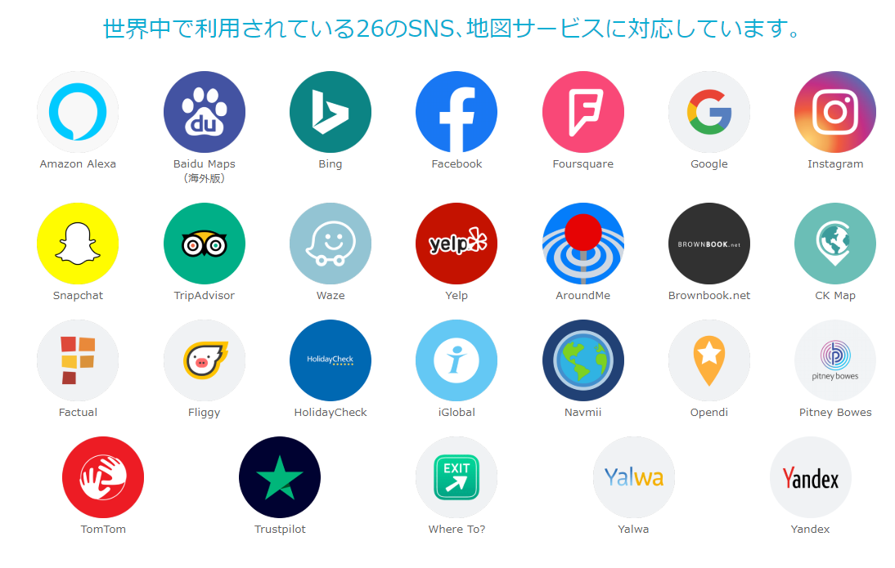

Slide 7

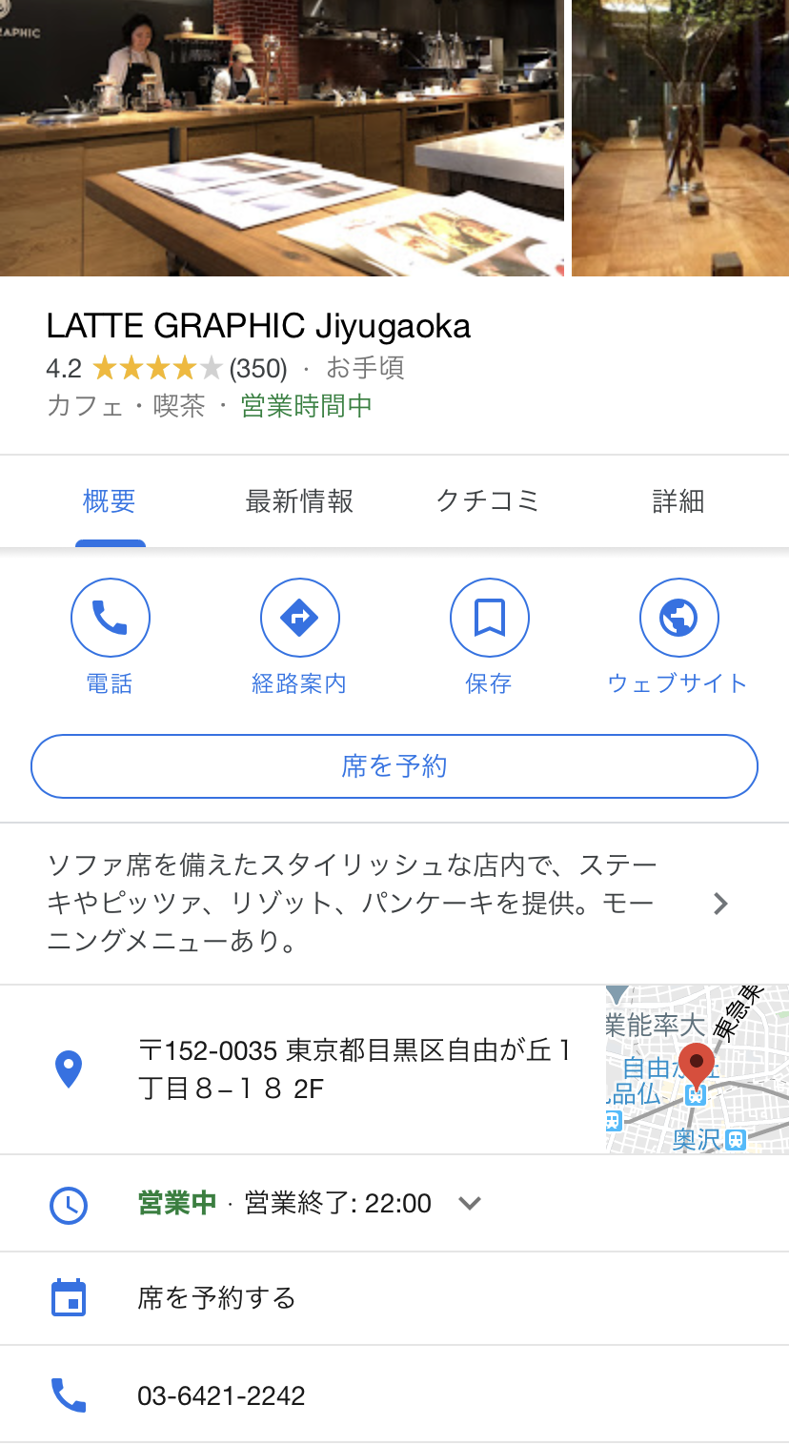
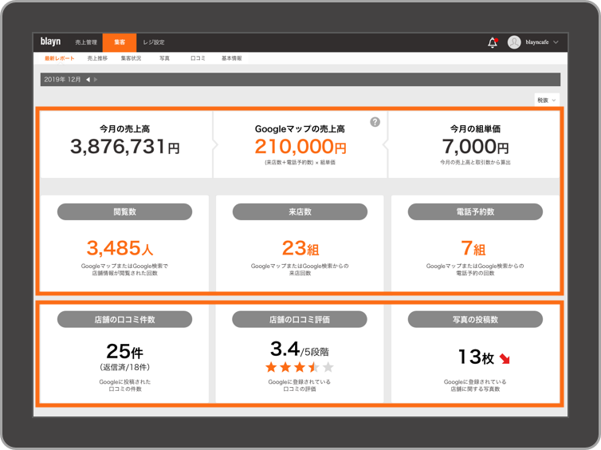
BMEの強み2
費用対効果がわかる管理画面
Googleマップからの来店数、予約数を独自に計測しています。
計測した情報を管理画面で確認できることによって、費用対効果がひと目でわかります。
Googleマップ
からの売上高
を算出
ネット上の
口コミ評価が
確認できます

Slide 8
事例1
BME導入前後の集客比較
赤坂 居酒屋 (キーワード: ｢赤坂 居酒屋｣他 合計5ワード)
閲覧数の推移
BME導入前
BME導入後
比較表
 | BME導入前 | BME導入後 | 導入前後の比較
月間閲覧数 | 130件 | 2,100件 | 16倍
売上 | 270万円 | 350万円 | 1.5倍
SEO順位 | 主要グルメサイトより下位 | 直接検索で最上位に | 主要グルメサイトページを 抜いて露出度向上
広告宣伝費/月 | 15万円 | 39,800円 (BME以外の媒体含む) | -11万円の削減

Slide 9
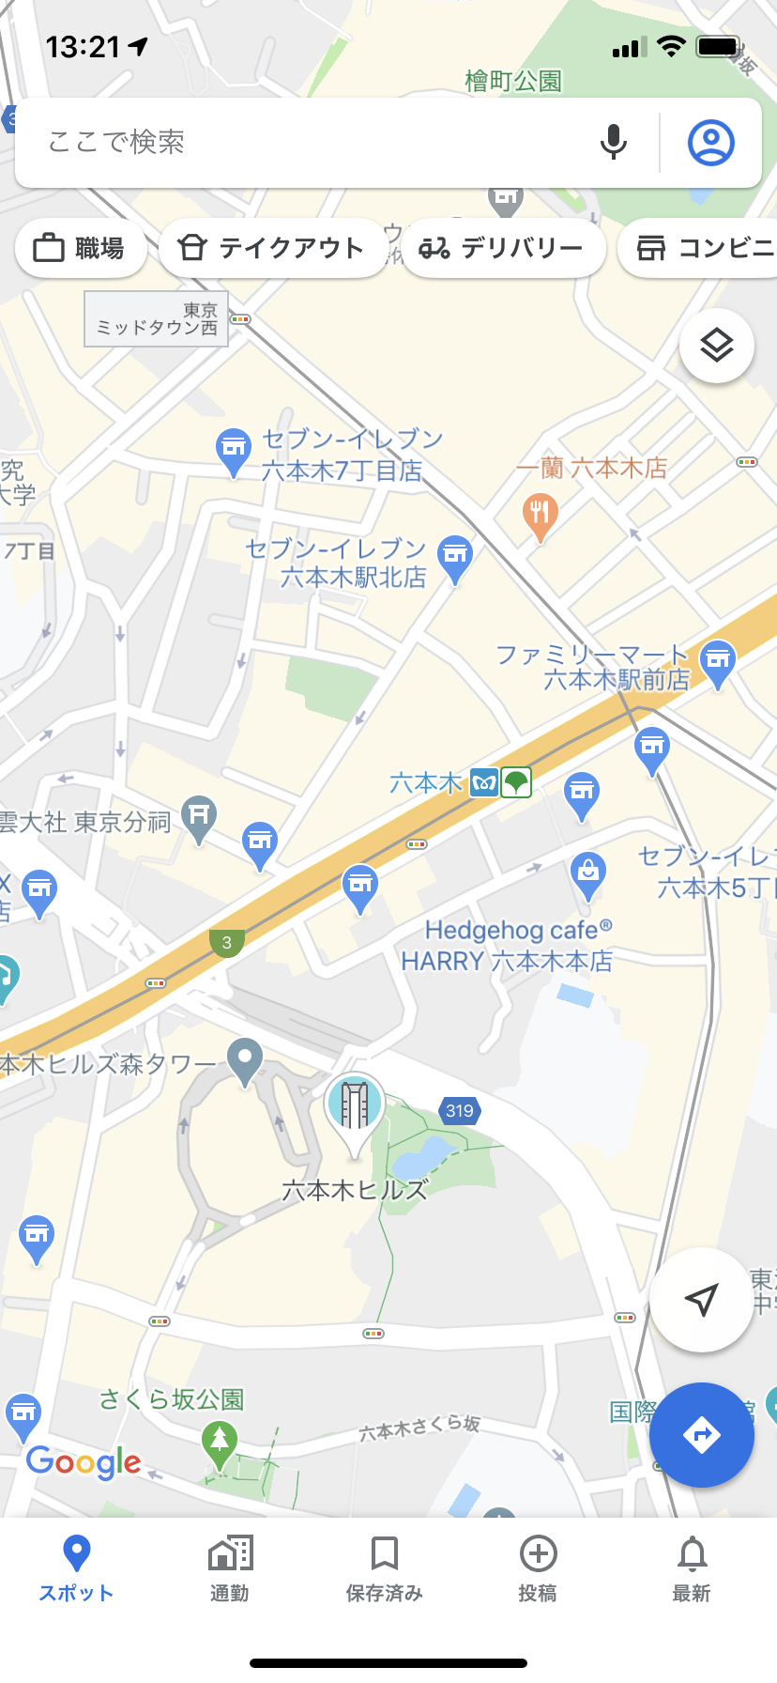
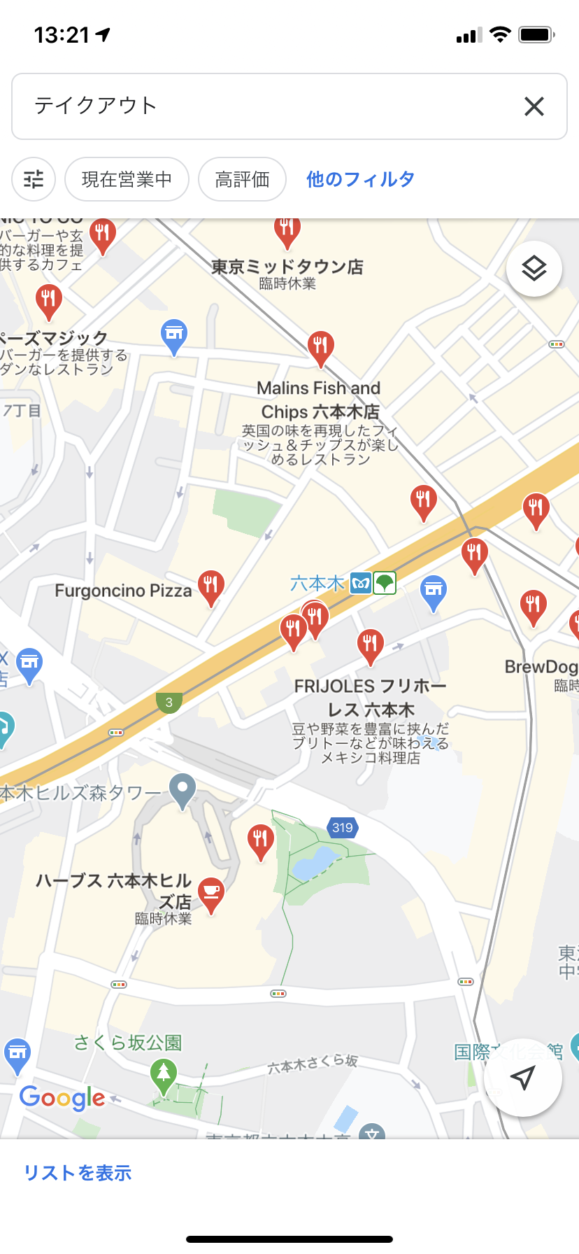
事例2
Googleがテイクアウト、デリバリー情報を表示
新型コロナウイルス(COVID-19)対策
テイクアウト
×
｢テイクアウト｣｢デリバリー｣が
追加されました
新型コロナウイルスの感染が拡大するなか、Googleはユーザーがテイウアウトやデリバリーを実施している店舗をユーザーが見つけやすくするために、タップするだけで｢テイクアウト｣ ｢デリバリー｣に対応した飲食店を検索し表示するタブを追加しました。
テイクアウト
対象店を検索
今後、飲食店のみではなく、各業態で新型コロナウイルスに適応した対策がGoogleからリリースされる可能性が高まっています。

Slide 10
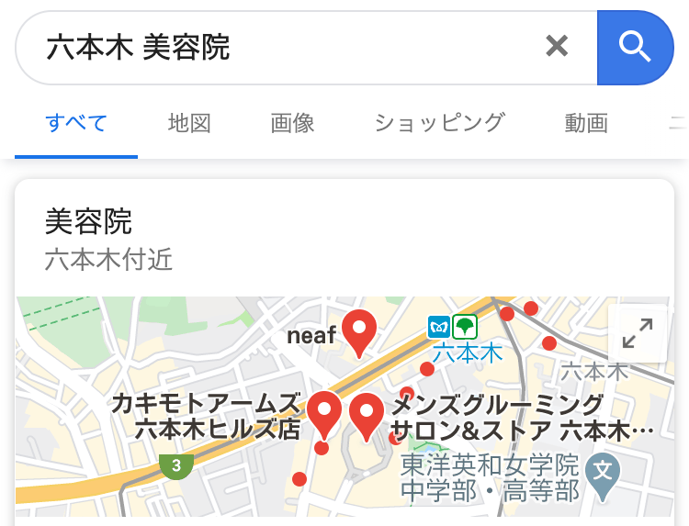
事例3
お客様の声
六本木 美容室 (キーワード: ｢六本木 美容室｣他 合計5ワード)
Googleマップの上位表示はご存知でしたか？
Googleマップも技術的に上位表示させることが可能とは知らなかったです。
BMEを導入した理由
ブレインから提案頂いたのがきっかけで、試しに「六本木 美容室」でGoogle検索してみたところ、競合が表示されていた為、「すぐに対策しよう」と考えたのがきっかけです。
BMEを導入するうえでポイントとなったのは？
主要ポータルサイト、他のMEO業者と比較して、契約条件のハードルが低いことに加え、管理画面で費用対効果が明確にわかることが決めてとなりました。
BMEを導入して効果はありましたか？
マップ上で上位にきて、自店のWebサイトもポータルサイトのページを上回りました。管理画面の「Googleマップからの売上高」でも順調に数字が上がっています。
Q
Q
Q
5ワード全てが上位表示にランクイン
パーマ | 1位
美容院 | 3位
ハイライト | 1位
ヘッドスパ | 6位
女性専用 | 1位
Q

Slide 11



万全のサポート体制
口コミの返信、写真の投稿などご自身で行う対策は定期開催のセミナー、ワンポイント動画配信で安心のサポート。
24時間の電話対応サポートを行なっているので、営業終了後もお問合せいただけます。
定期開催の
研修・セミナー
ワンポイント動画配信
24時間365日の
電話サポート

Slide 12
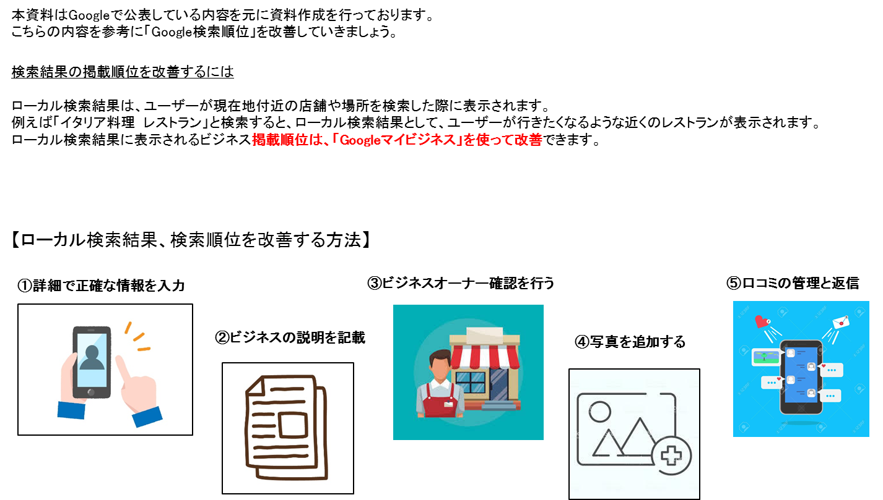
検索結果順位を上げるには

Slide 13
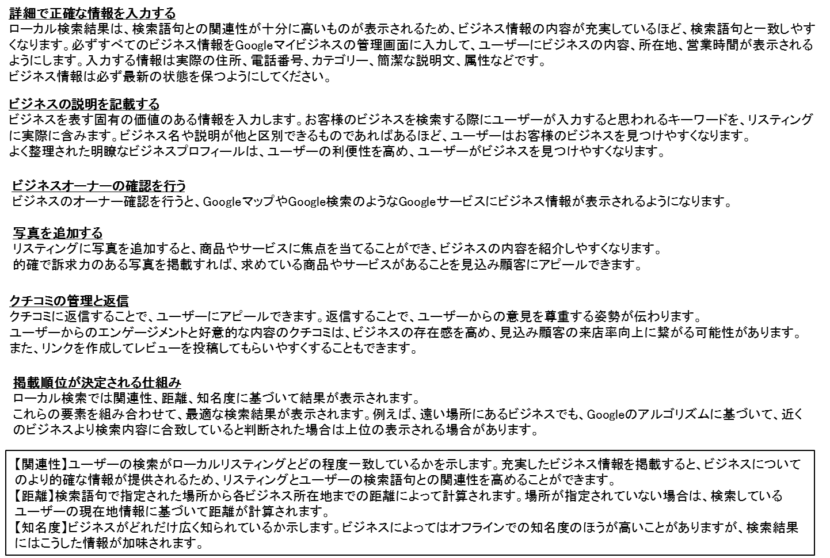

Slide 14
利用料金
初期費用
月額
¥20,000
¥19,800
コロナ収束まで初期費用０円
※最低契約期間6ヶ月
ご不明な点がございましたらお気軽にお問合せください。
システム販売元
ブレイン一次代理店
株式会社ＧｉｖｅＦｉｅｌｄ
所在地
東京都豊島区池袋２－６０－１１ともビル１１Ｆ
TEL
03-5957-7900
（平日 10:00 – 20:00）
メール
info@givefield.com

Slide 15
システム開発元
当社は飲食店5,000店舗が導入するPOSレジメーカーであり、創業以来ものづくりの会社。
集客ツール開発のきっかけは自社顧客のお店様に繁盛してほしい、BtoCサービスを行う様々な業態のお店様の目線に立ち、
集客について悩み、模索し、考え抜いた結果、選択したのは「自社開発」です。
会社名 | ブレイン株式会社
事業概要 | クラウド型サービスの企画・開発、運営事業 ハードウェアの企画・開発
東京本社 | 106-6117 東京都港区六本木6丁目10番1号 六本木ヒルズ森タワー17階
青森支社 | 030-0801 青森県青森市新町1丁目12番5号 奥瀬ビル
代表取締役 | 天毛伸一
資本金 | 1億円
URL | https://www.blayn.co.jp

